Slide 1

HOUBAŘEM?

Slide 2
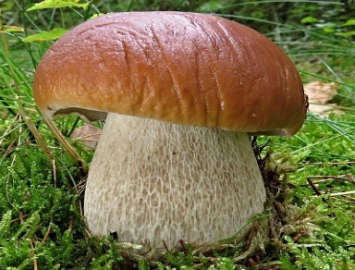
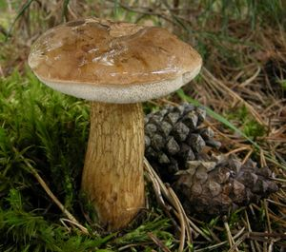
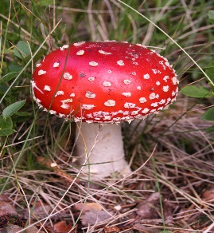
Dělení hub s plodnicí
HOUBY
JEDLÉ
NEJEDLÉ
JEDOVATÉ

Slide 3
Jedlé houby

Slide 4
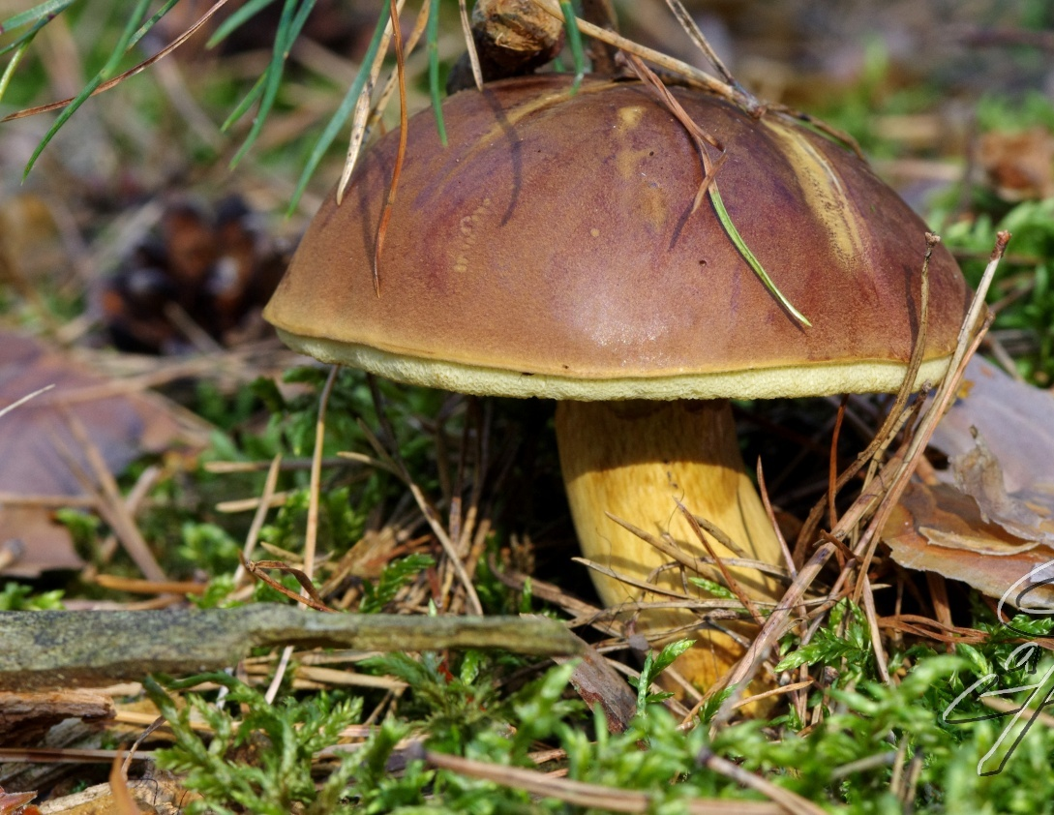
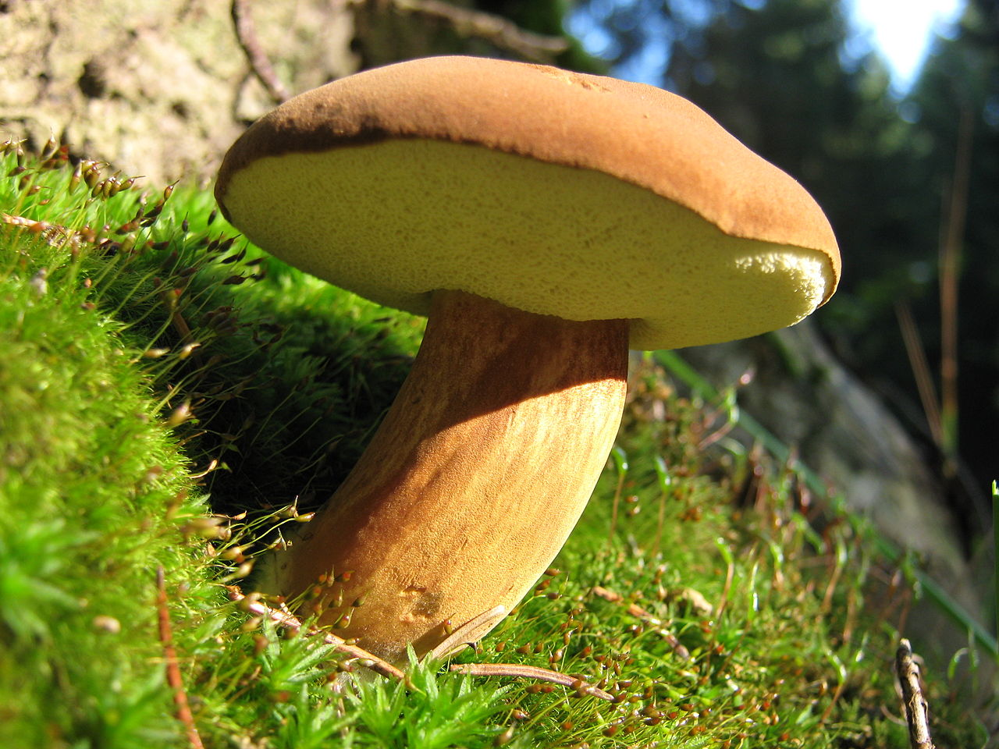
Hřib hnědý – suchohřib

Slide 5
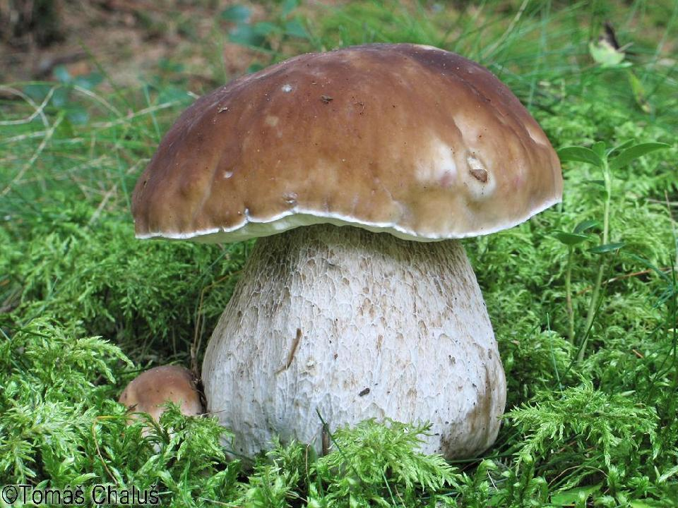
Hřib smrkový – patří mezi „Praváky“
Bílá linka na okraji (u mladých plodnic).
Notes:
Jak hřib smrkový poznáme:
Často je jemně zvrásněný, za vlhka mírně slizký a lesklý. Na jeho okraji je v mládí patrná bílá linka, která se u ostatních bílých hřibů nevyskytuje. Válcovitý třeň je nejprve bělavý a postupně získává zejména v horní části pod kloboukem nahnědlé zbarvení způsobené jemnou síťkou.
Jeho jméno je poněkud zavádějící – roste sice zejména ve smrčinách, ale můžeme ho nalézt i pod borovicemi, buky a břízami.
Roste od začátku léta, ale hlavní vlna růstu přichází až koncem srpna a na podzim. Je charakteristický svým v dospělosti lysým lesklým kloboukem, který je za vlhka poněkud slizký, a vybarvený v různých odstínech hnědé barvy; můžeme však nalézt plodnice zcela bílé, velmi vzácně i citronově žluté. Je to náš nejběžnější hřib.

Slide 6
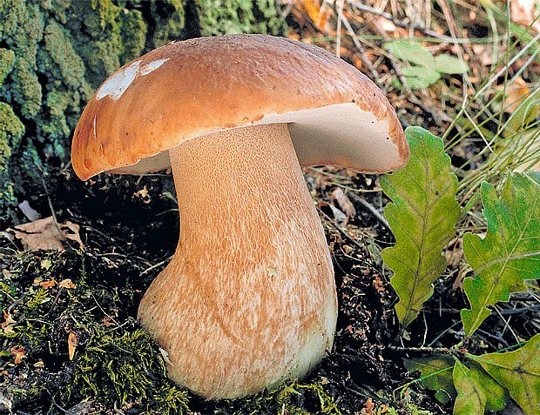
Hřib dubový – patří mezi „praváky“
Notes:
Roste výhradně pod listnáči (dub, lípa) a na sluncem prohřátých místech jej můžeme najít již v květnu. Od hřibu smrkového se liší jemně sametovou pokožkou klobouku.

Slide 7
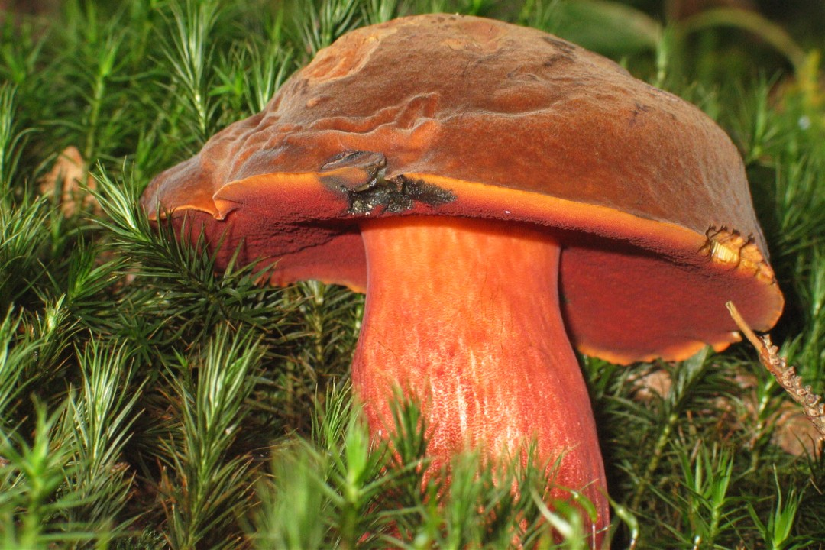
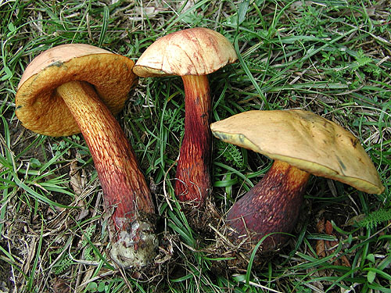
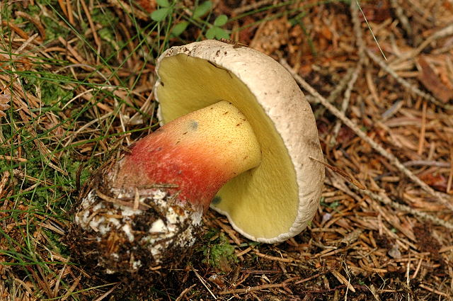
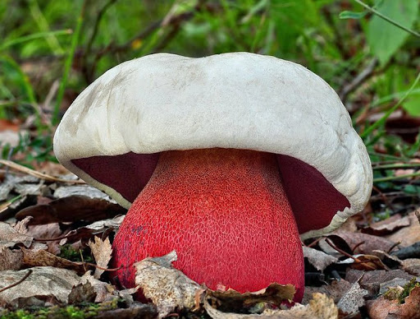
Hřib kovář a hřib koloděj – „modráci“
Červeně zbarvené rourky.
Rourky jsou uvnitř zbarveny do oranžova.
POZOR NA NEJEDLÝ HŘIB KŘÍŠŤ. TEN MÁ ŽLUTÉ ROURKY.
POZOR NA JEDOVATÝ HŘIB SATAN! TEN MÁ BÍLÝ AŽ SVĚTLE ŠEDÝ KLOBOUK A RUDÉ ROURKY.

Slide 8
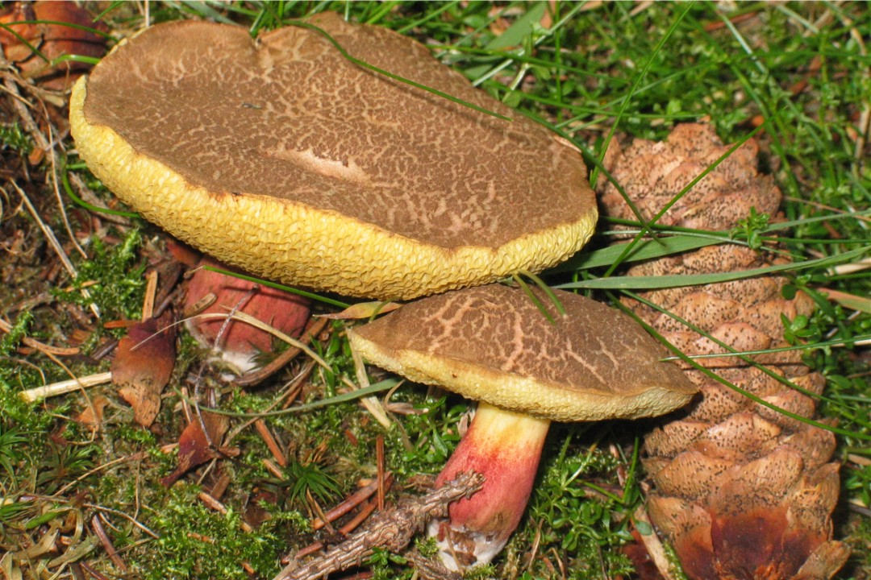
HŘIB ŽLUTOMASÝ – „BABKA“

Slide 9
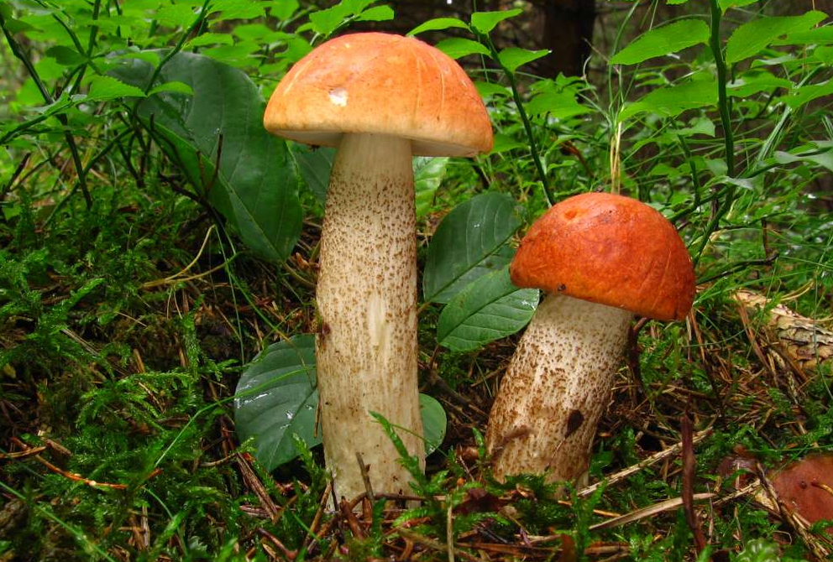
Křemenáč osikový

Slide 10
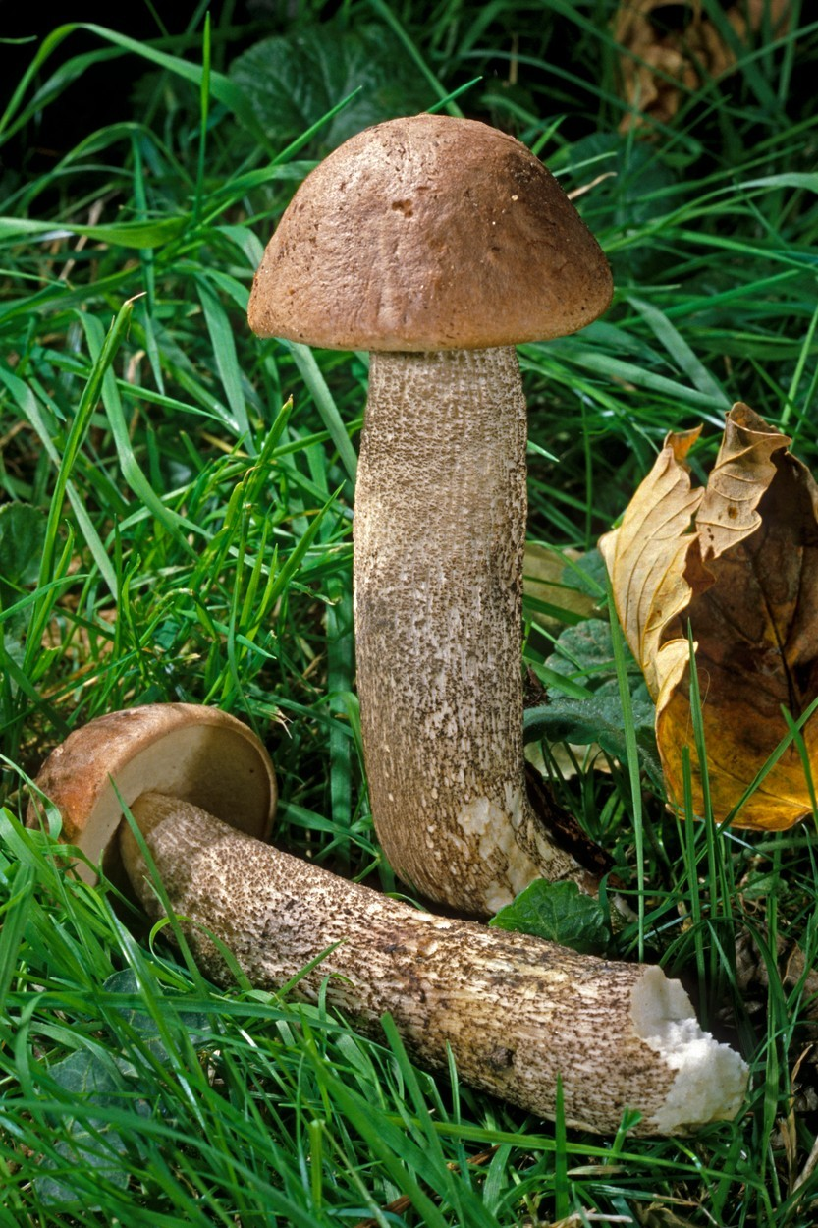
KOZÁK BŘEZOVÝ

Slide 11
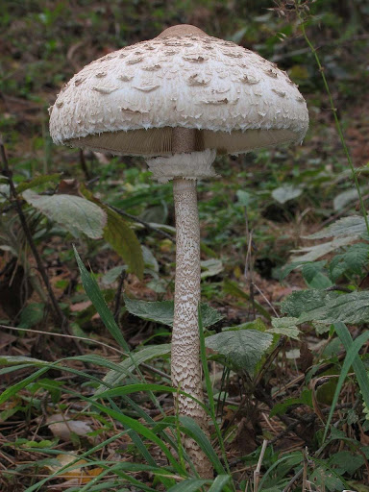

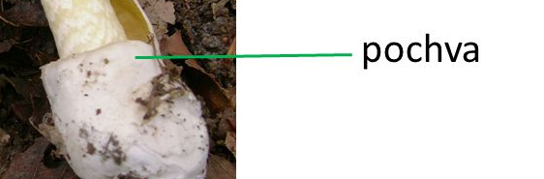
Bedla vysoká
Má prsten.
Nevyrůstá z pochvy,

Slide 12
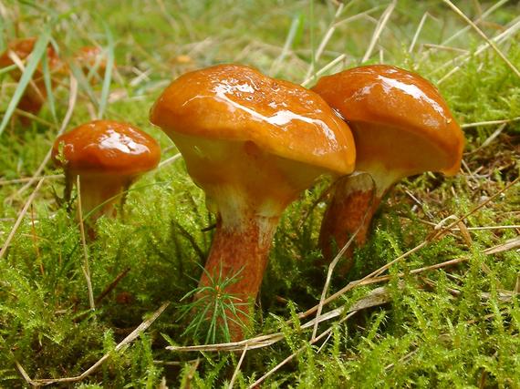
KLOUZEK SLIČNÝ

Slide 13
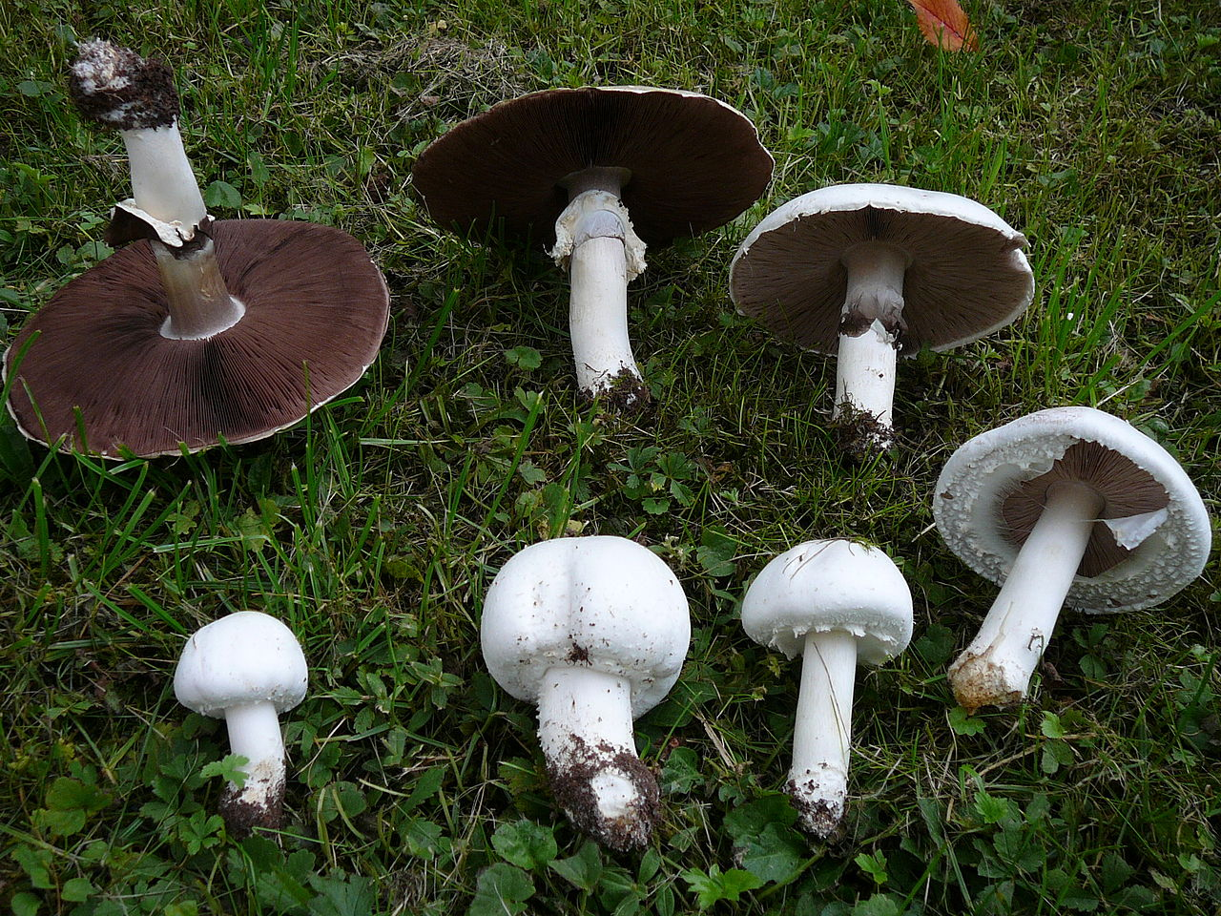
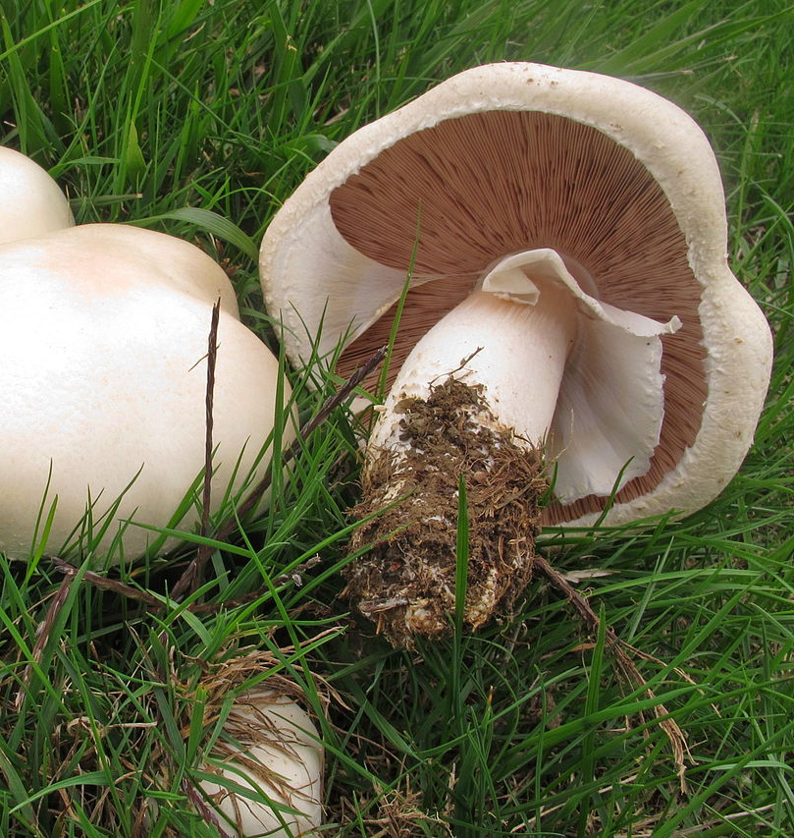
PEČÁRKA OVČÍ – ŽAMPIÓN

Slide 14
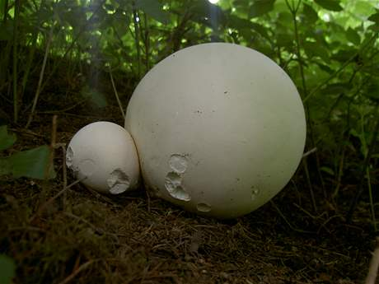
PÝCHAVKA OBROVSKÁ

Slide 15
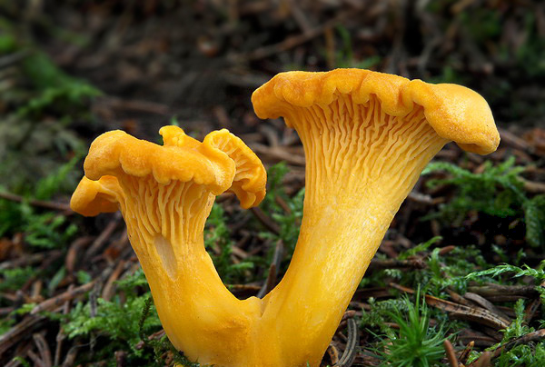
LIŠKA OBECNÁ

Slide 16
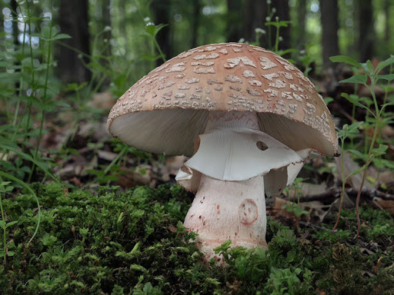
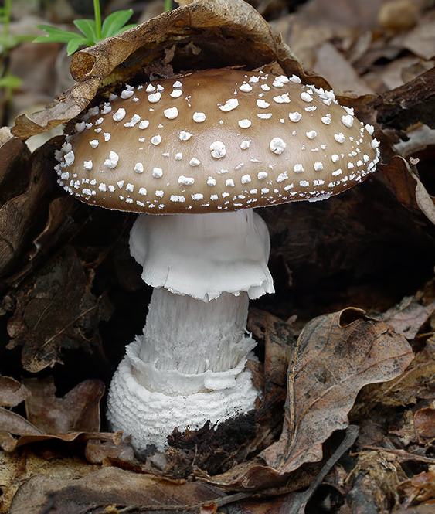
MUCHOMŮRKA RŮŽOVKA
Má rýhovaný prsten.
POZOR NA JEDOVATOU MUCHOMŮRKU TYGROVANOU! TA MÁ HLADKÝ PRSTEN!

Slide 17
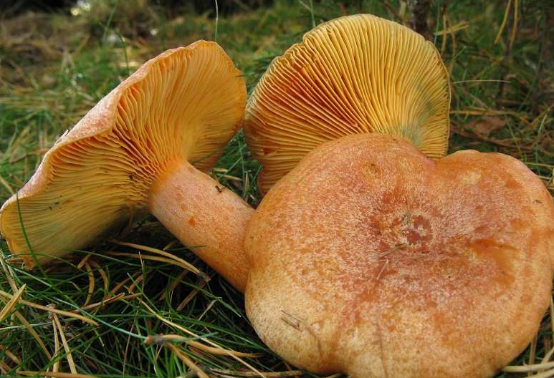
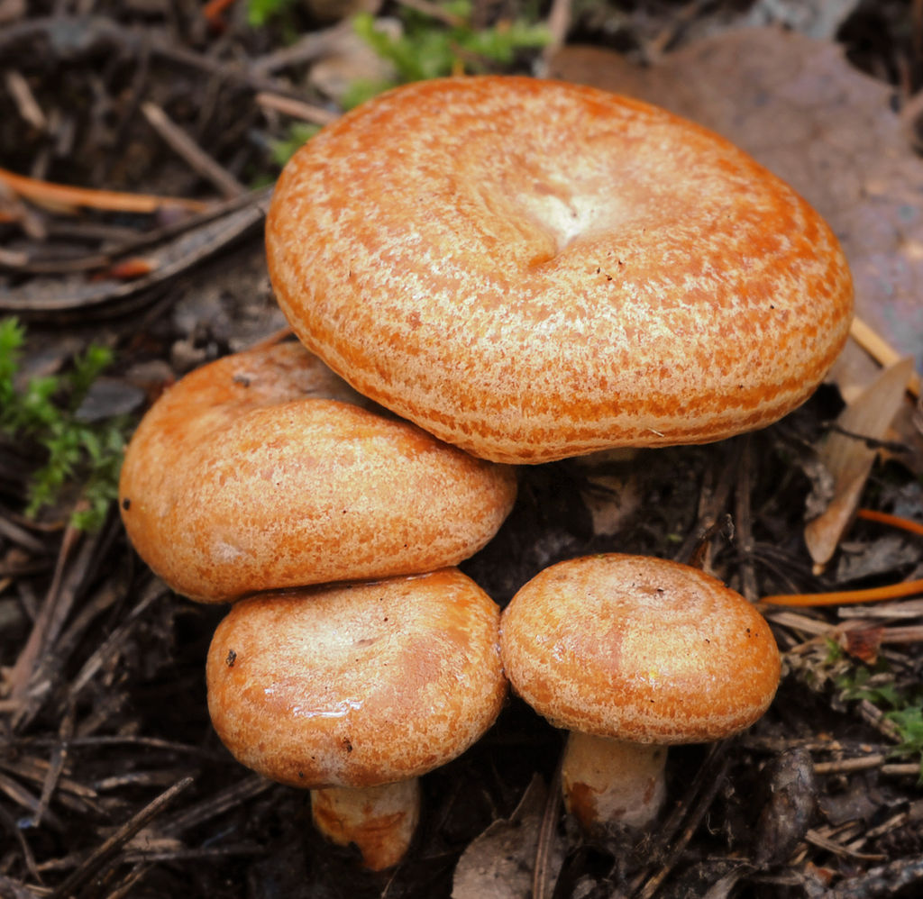
RYZEC PRAVÝ

Slide 18
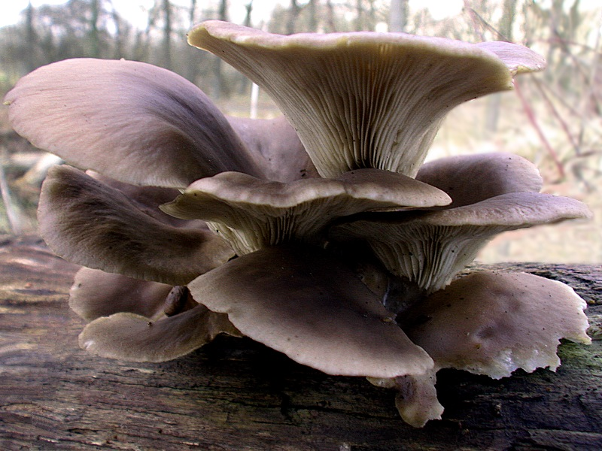
HLÍVa ústřičná

Slide 19
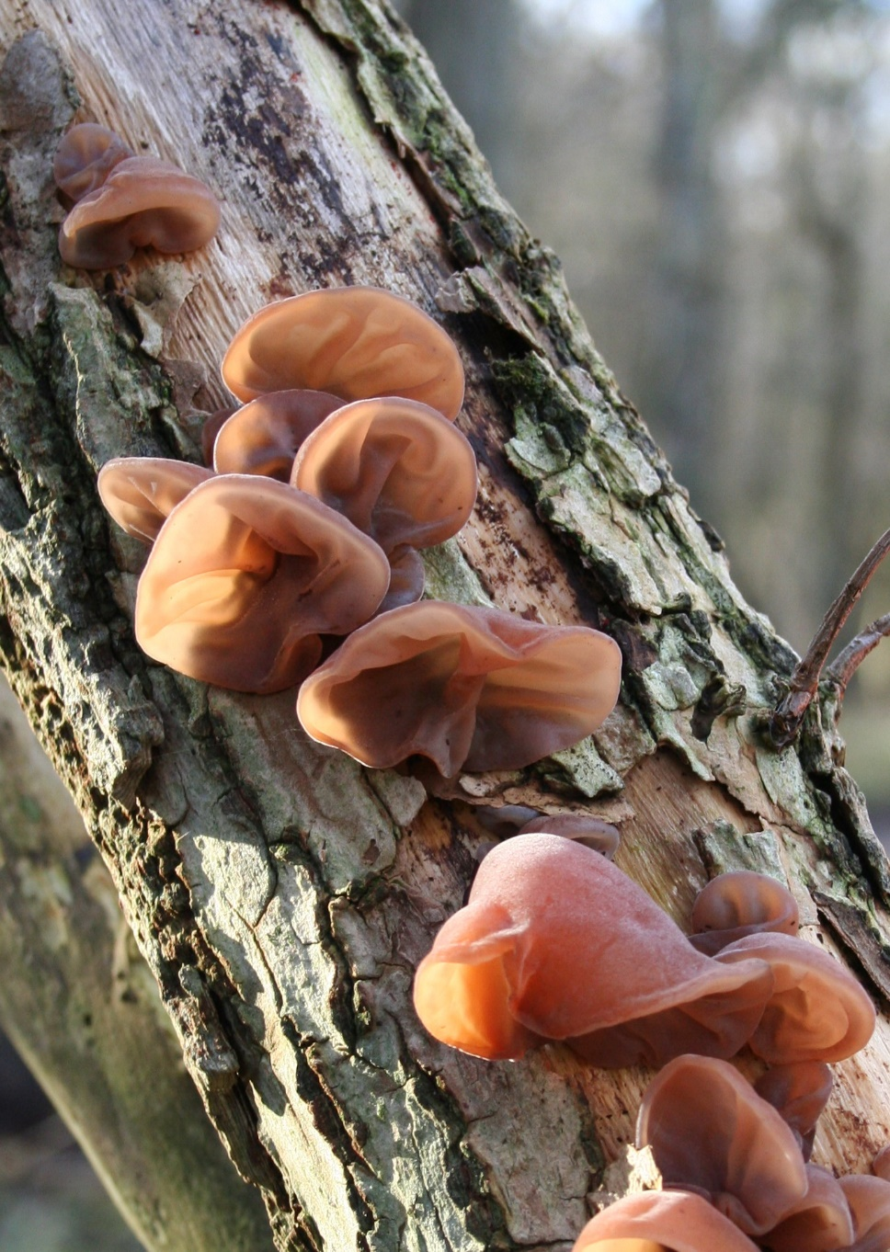
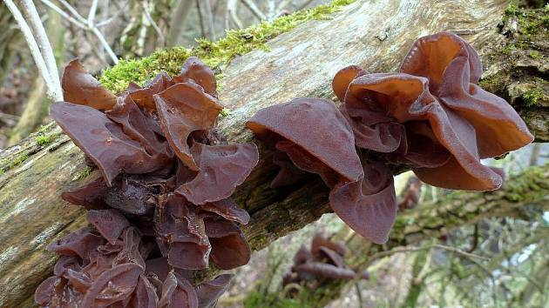
Ucho jidášovo

Slide 20
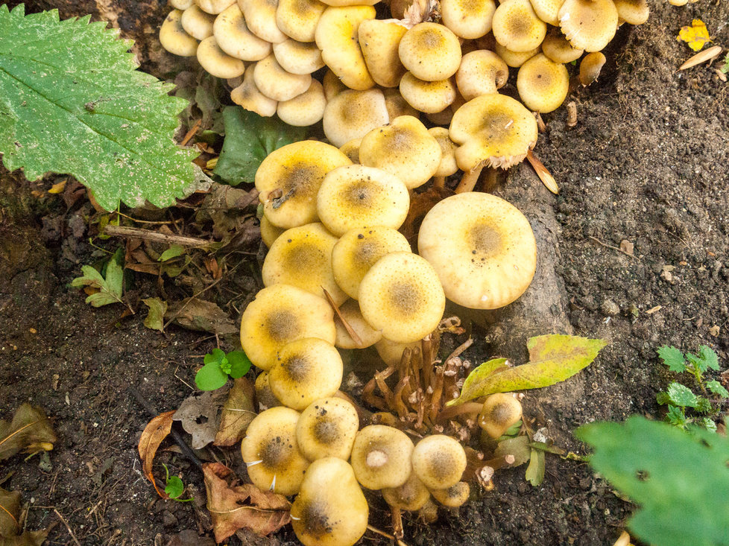
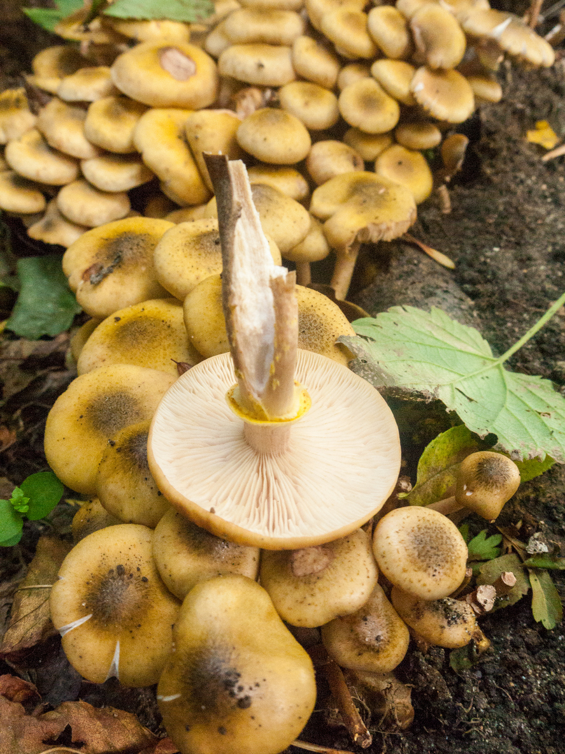
Václavka obecná
Má žlutý prsten.

Slide 21
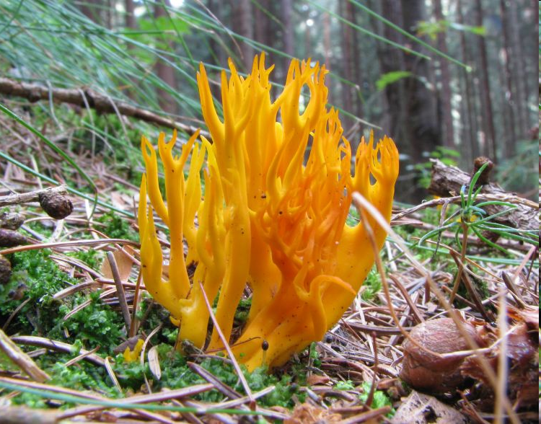
Kuřátka žlutá

Slide 22
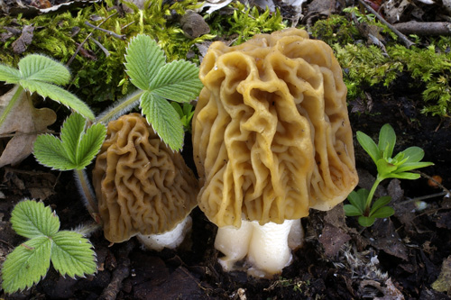
Kačenka česká

Slide 23
Nejedlé houby

Slide 24
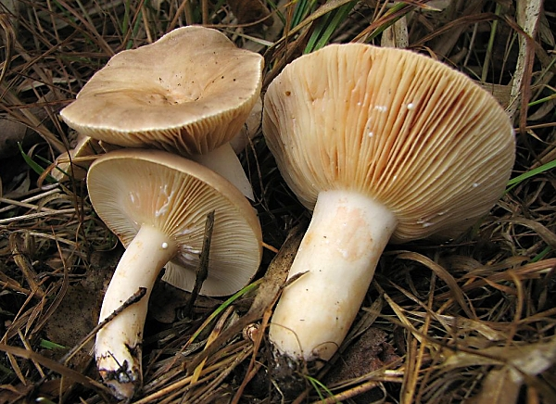
Ryzec světlý

Slide 25
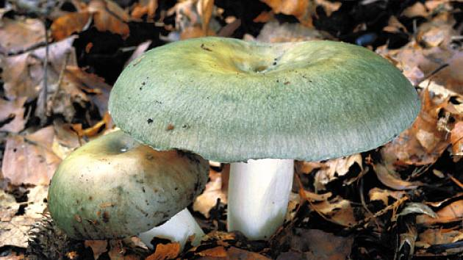
Holubinka trávozelená

Slide 26
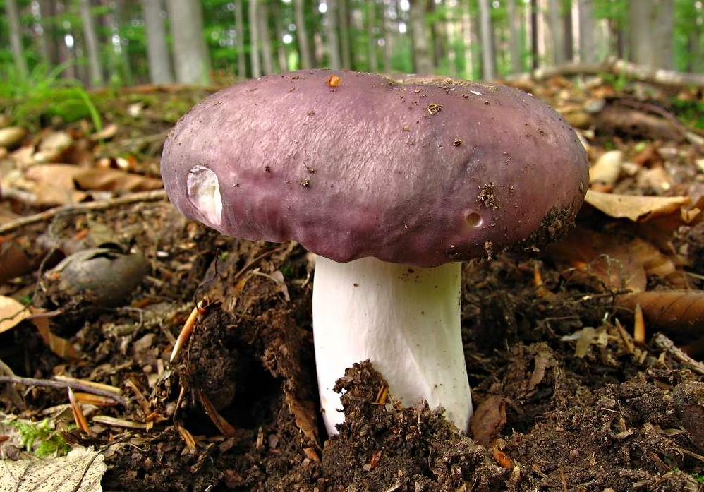
Holubinka namodralá

Slide 27
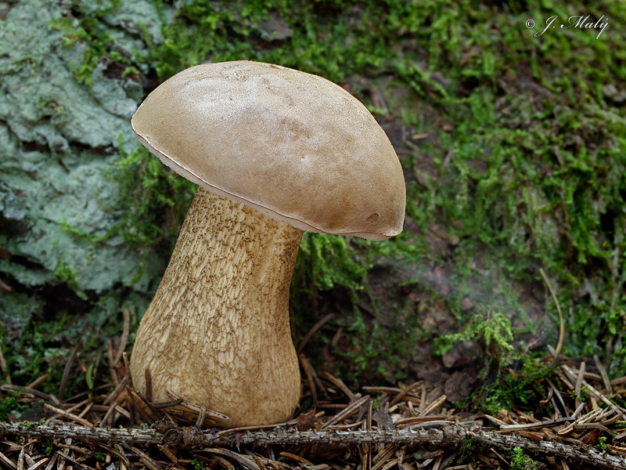
Hřib žlučník – „hořčák“

Slide 28
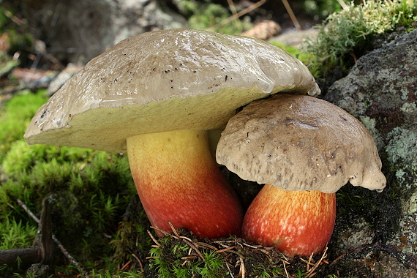
Hřib kříšť

Slide 29
jedovaté houby

Slide 30
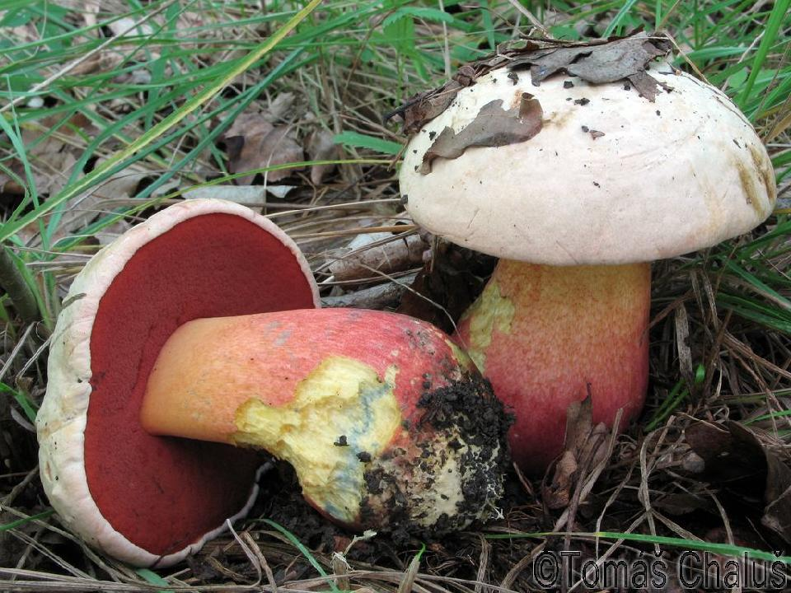
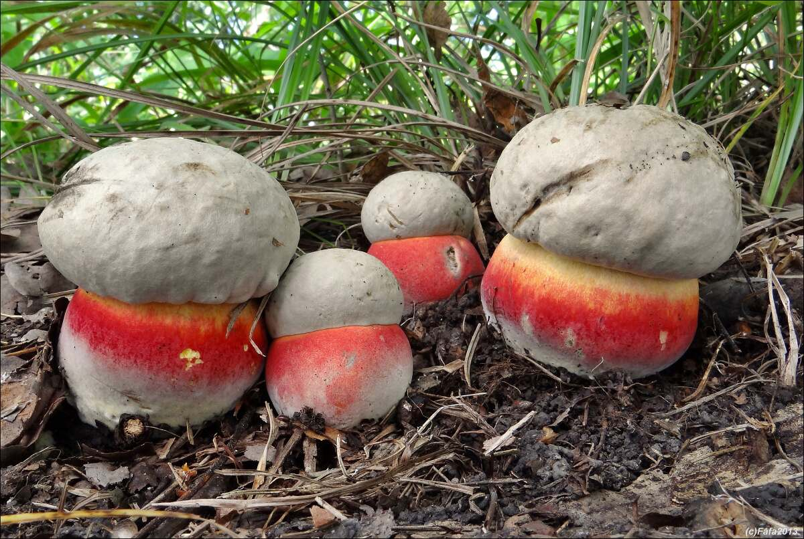
Hřib satan

Slide 31
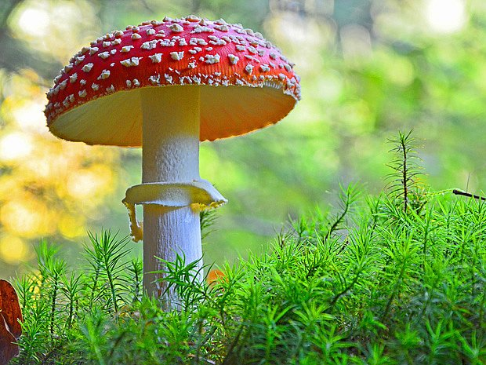
Muchomůrka červená

Slide 32
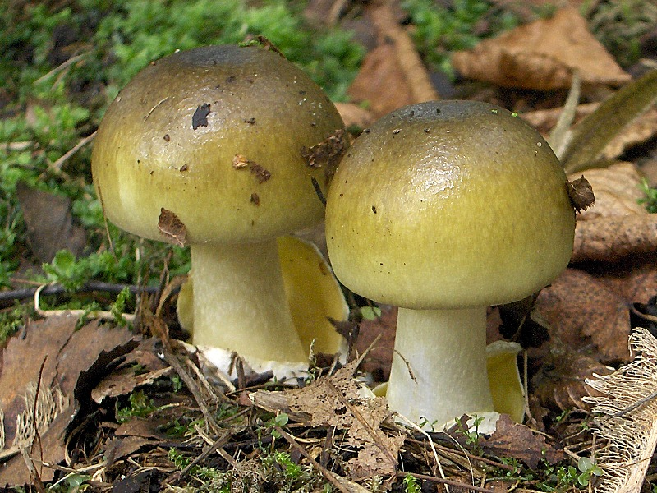
Muchomůrka zelená

Slide 33
Muchomůrka tygrovaná
Prsten je hladký.

Slide 34
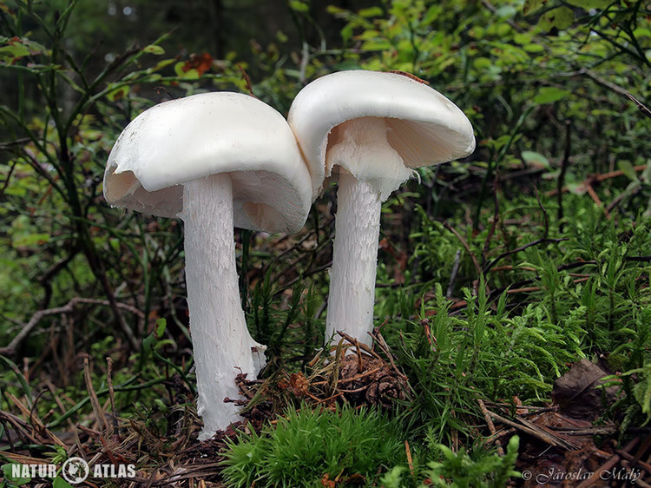
Muchomůrka jízlivá

Slide 35
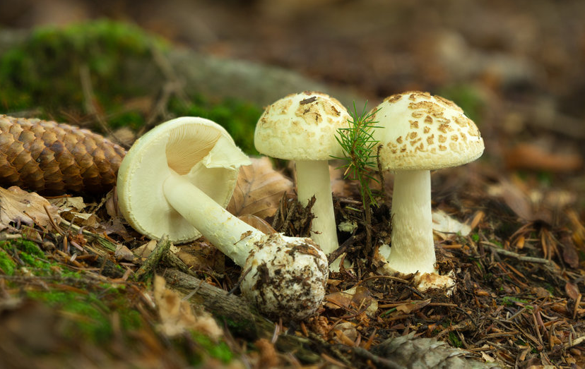
Muchomůrka citronová

Slide 36
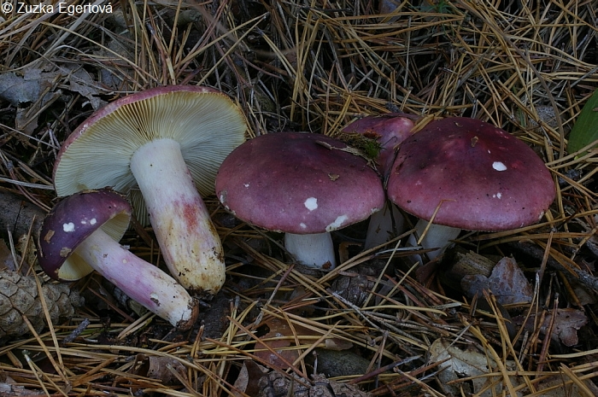
Holubinka jízlivá

Slide 37
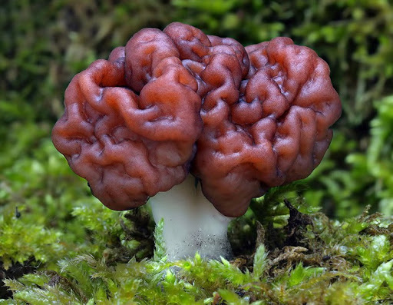
Ucháč obecný

Slide 38
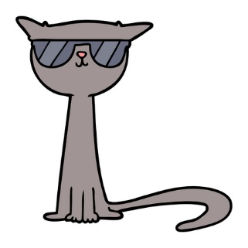
zajímavosti

Slide 39

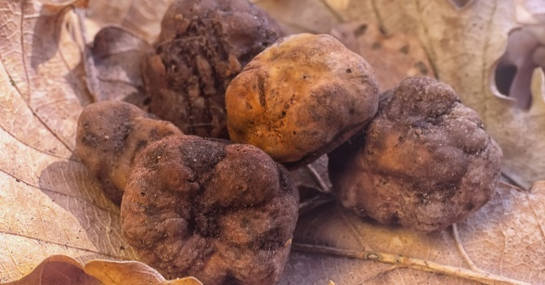
Nejdražší houby
Nejdražší houbou je lanýž bílý.
V sezoně může jeho cena vystoupat až na 130 000 Kč za kg!
Sběrači volně rostoucích lanýžů využívají ke sběru vycvičené psy, dříve dokonce i prasata.

Slide 40

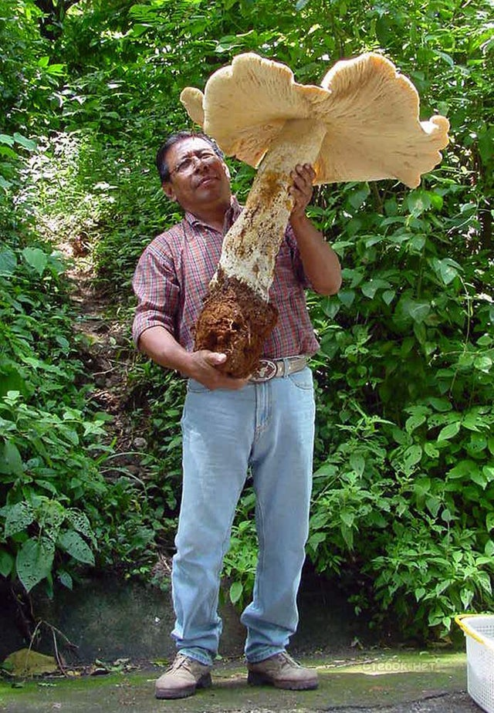
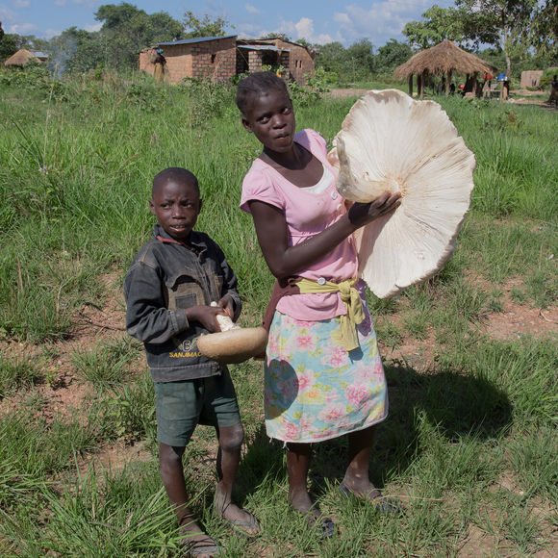
Největší jedlé houby
Termitovník obrovský roste v afrických pralesích.
Klobouk této houby může mít v průměru klidně i přes 1 m.

Slide 41

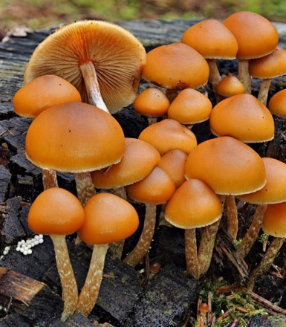
Nejjedovatější houby
Galerina sulciceps neboli „čepičatka“.
Obsahuje dokonce 5× více jedu než muchomůrka zelená.
Vyskytuje se především v okolí Indonésie.

Slide 42

Houby minulosti
Houby tu byly už dávno před námi, i když těm dnešním podobné nebyly.
Kresba ukazuje, jak mohly vypadat 8–10 m vysoké Prototaxite.
Žít tak před 350 až 420 miliony let, to by se to houbařilo!

